Slide 1
Ruta de mejora
Jardin de Niños
“EUROPA” .

Slide 2
Cuestionamientos

Slide 3
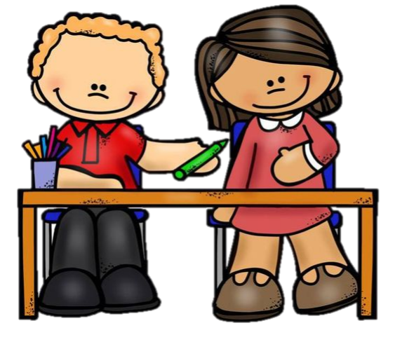
¿Qué es un CTE?
Son reuniones de educación básica (preescolar, primaria y secundaria) que se realizan previo al inicio del ciclo escolar, así como el último viernes de cada mes.
¿Qué se hace en un CTE?
Plantear y ejecutar decisiones comunes dirigidas a abordar problemáticas, logros académicos y necesidades pedagógicas de las y los alumnos. Con el fin de analizar, compartir puntos de vista, estrategias, materiales y lecturas.
¿Cuándo se realizan CTE y por qué crees que sea así?
Al inicio del ciclo escolar y el último viernes de cada mes, para poder ir midiendo los avances, logros o dificultades.

Slide 4
4. ¿Cuántos CTE hay en un ciclo escolar?
8 sesiones
5. ¿De qué manera ha sido tu participación en los CTE?
Activa, compartiendo ideas y estrategias sobre control de grupos, aplicadas dentro del aula de clases.
6. ¿Cuál crees que sea la importancia de los CTE?
La socialización, reflexión, toma de decisiones y el compartir experiencias y estrategias.

Slide 5
Ruta de mejora

Slide 6
Mejora de los aprendizajes
Problema: Fortalecer y consolidar en los niños conocimientos y habilidades, lectura, escritura, pensamiento matemático ,ya que a través del instrumento de evaluación diagnóstico, rescatamos mayor dificultad en estos aspectos.
Objetivo: Promover en los alumnos aprendizaje de oralidad y escritura que fortalezcan y consoliden habilidades en la conversación, descripción, explicación, escritura, empleo de acervos para alcanzar el perfil de egreso.
-Mejorar significativamente conocimientos,habilidades en pensamiento matemático en el organizador curricular 2 número, resolución de problemas a través del conteo para alcanzar el perfil de egreso.
-Utilizar de manera habitual el uso de la biblioteca ,como el acervo con el que se cuentan.
Meta: 1 Que el 100% de los alumnos fortalezcan y consoliden los aprendizajes en oralidad.
2 Que el 100% de los alumnos fortalezcan y amplíen sus aprendizajes respecto al número, algebra y variación durante el ciclo escolar.
3 Que el 100% de la comunidad educativa utilice la biblioteca , como un medio que permita acercarnos a conocer y despertar el interés por leer y escribir durante el ciclo escolar

Slide 7
Normalidad mínima escolar
Problema: No se aprovechan los materiales educativos en su totalidad.
Objetivo: Utilizar los materiales educativos con los que cuenta la escuela. materiales mi album de 3° Ficheros etc , libros de la familia , así como los libros literarios e informativos de los niños para reforzar los procesos.
Meta: Que el 100% de los materiales educativos con los que ha sido dotada la escuela sean incluidos en las planeaciones de trabajo mencionando la actividad que desarrollará con sus alumnos , esto durante el ciclo escolar.

Slide 8
Atención al ausentismo escolar
Problema: Identificar oportunamente a los alumnos que presentan dificultades (asistencia,mejora de los aprendizajes , convivencia,riesgo abandono escolar) ya que aunque en nuestro plantel son pocos o casi nulos , es una manera preventiva de atenderlos.
Objetivo: implementar estrategias que brindan apoyo a los alumnos que faltan constantemente a la escuela y están en riesgo de abandonarla para brindarles oportunidades de mejorar el logro de aprendizajes.
Meta: Que el 100% de los alumnos detectados con ausentismo educativo logren mejorar su logro educativo y eficiencia terminal.

Slide 9
Convivencia escolar
Problema: Para finalizar el ciclo escolar 2017-2018 , se presentaron ciertas incidencias con los niños que mostraban conductas agresivas , y que dañaron el resto de la población escolar , provocando molestias entre los padres maestros y los propios niños.
Objetivo: Que los alumnos logren relaciones asertivas con sus iguales y demás agentes educativos para generar un ambiente de convivencia sana , pacífica y segura en su entorno escolar y familiar.
Meta: Que el 100% de los alumnos convivan con respeto y tolerancia resolviendo sus conflictos de una convivencia sana y pacífica y en ambientes agradables durante el ciclo escolar

Slide 10
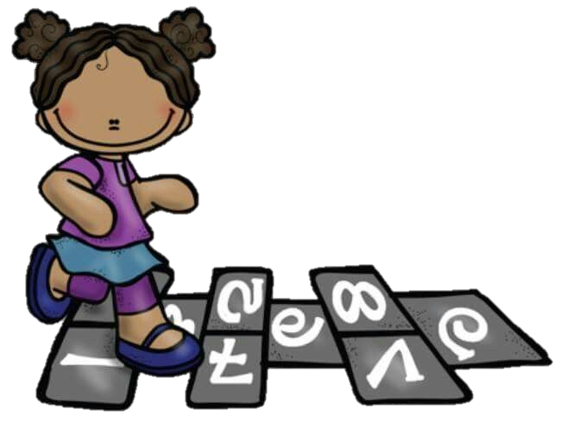
Otras prioridades a considerar
Problema: Mantenimiento del plantel.
Objetivo: Identificar las necesidades y materiales que necesitan remozamiento.
Meta: Cubrir el 100% las necesidades que presenta el plantel , para mejora de los espacios de los alumnos

Slide 11
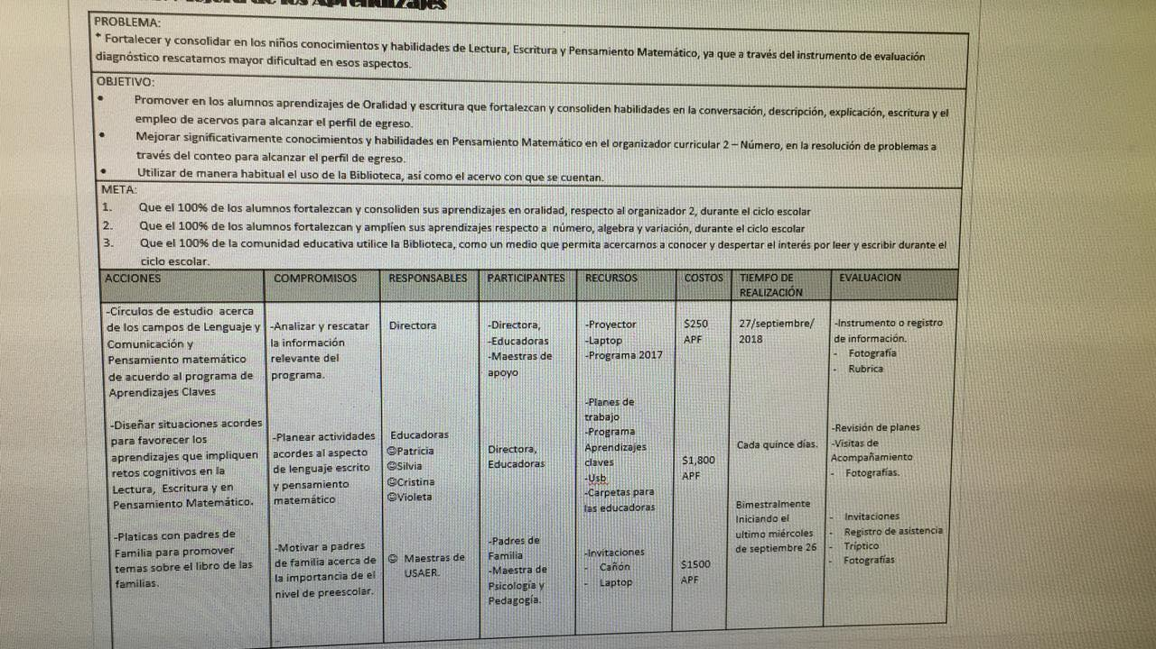
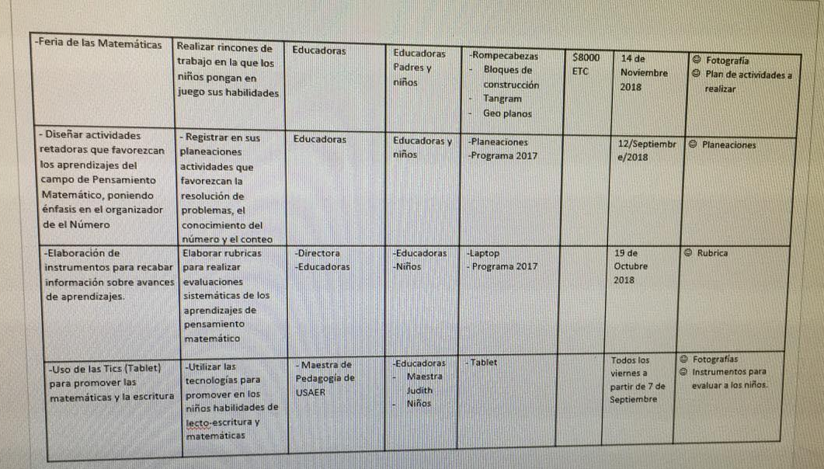
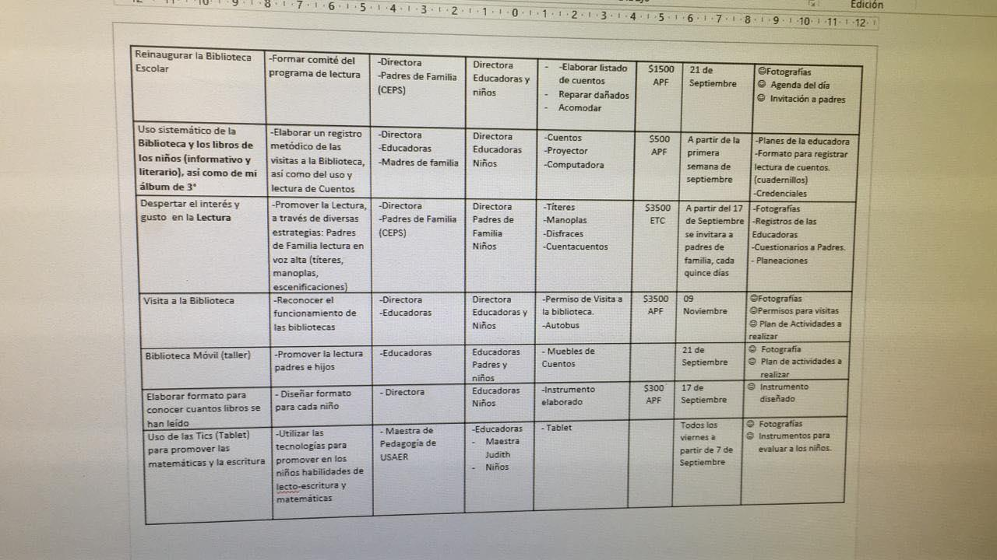

Slide 12
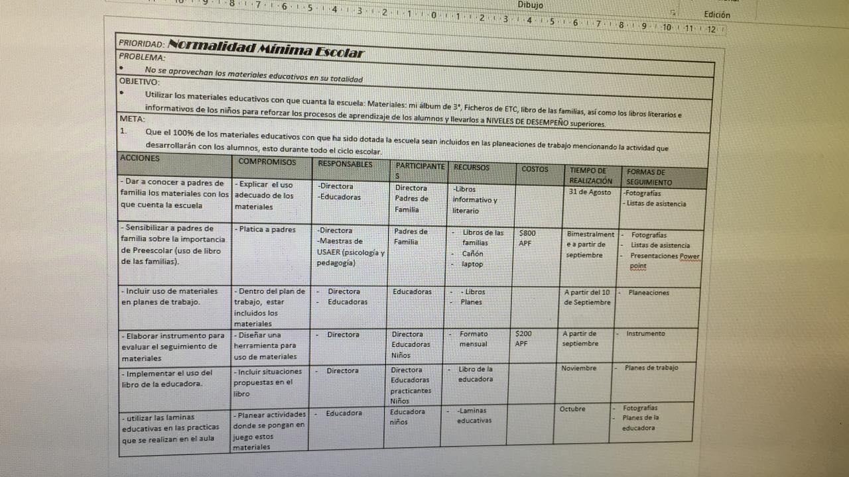
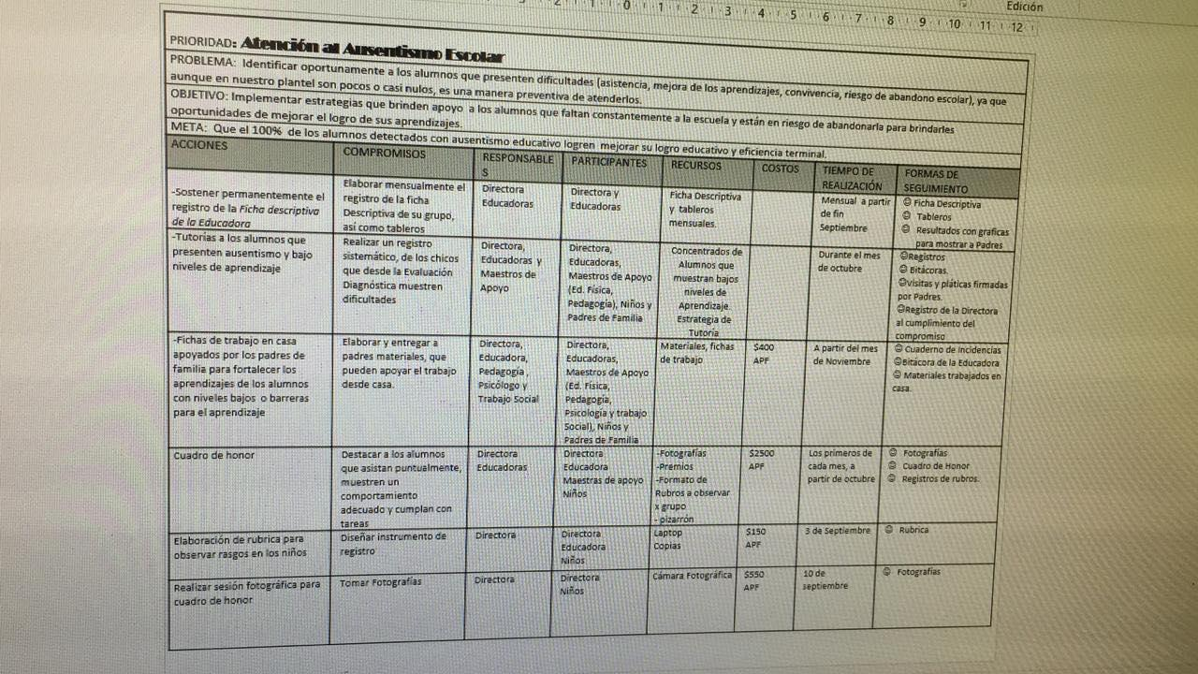
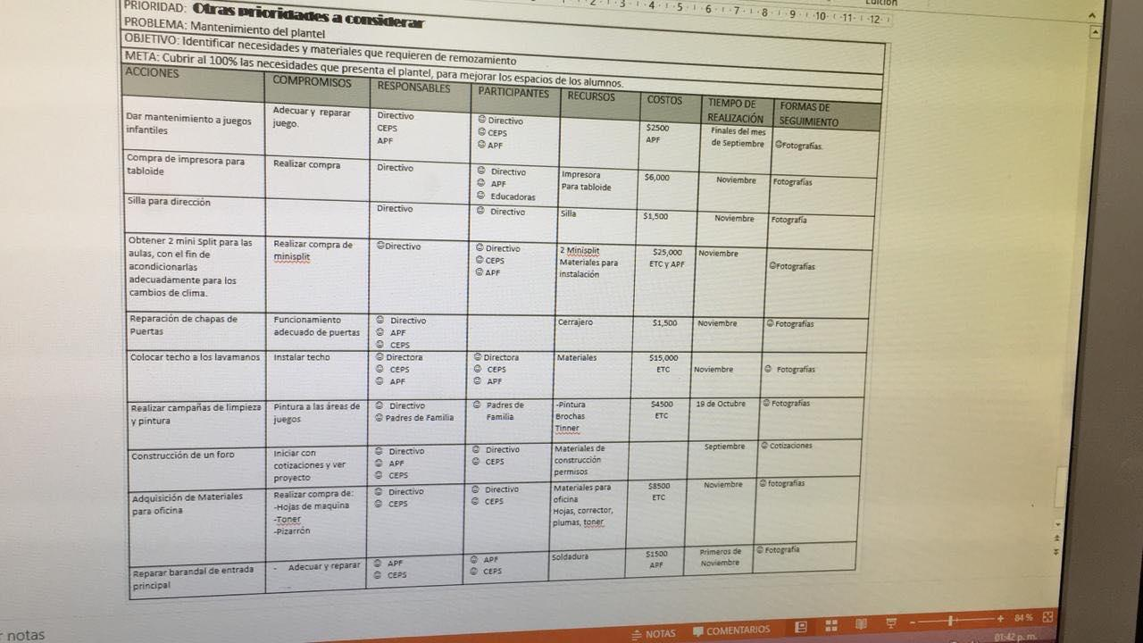
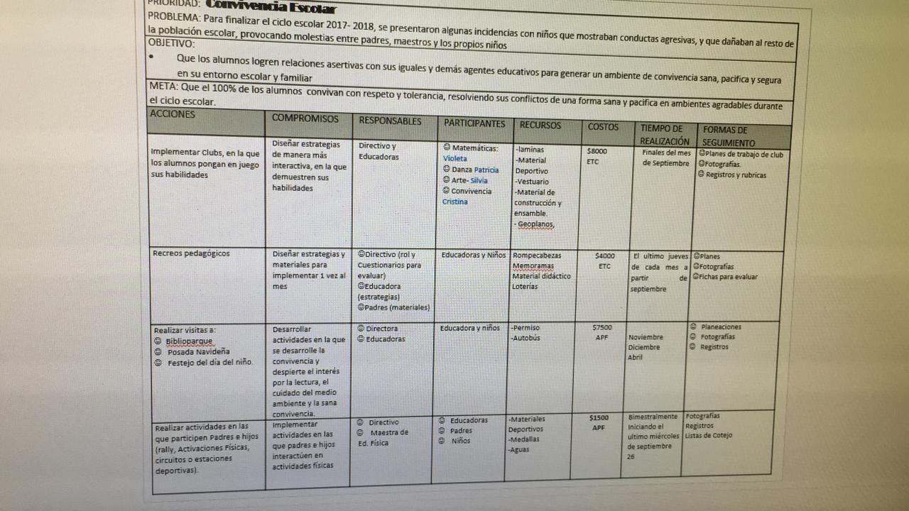

Slide 13
Participación educadoras practicantes

Slide 14
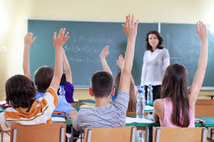
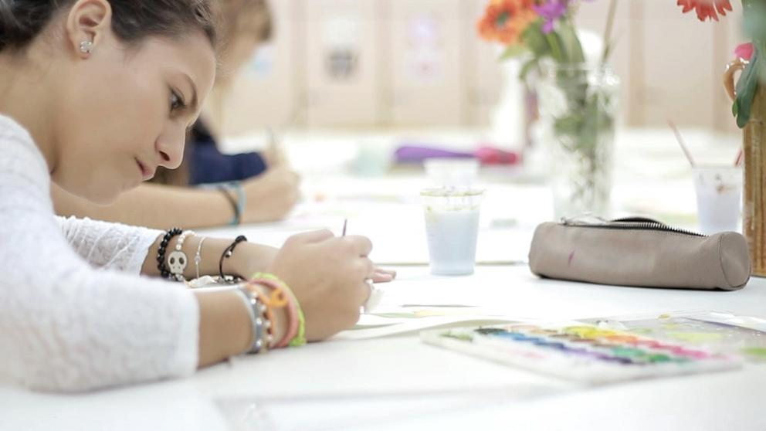
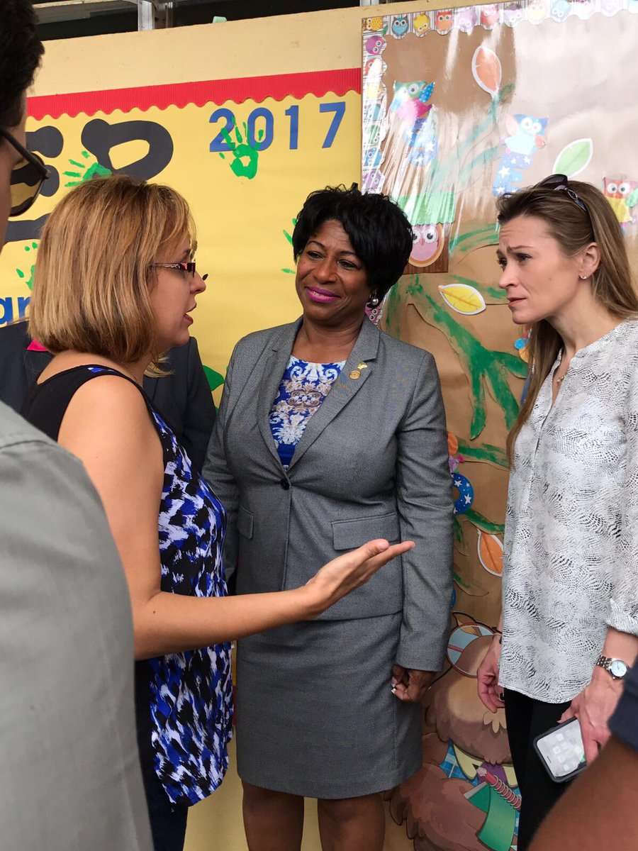
Compartir experiencias
Participación Activa
Tomando apuntes
Escuchar

